Slide 1

Un sistema web para la gestión integral de equipos tecnológicos de oficina

Slide 2
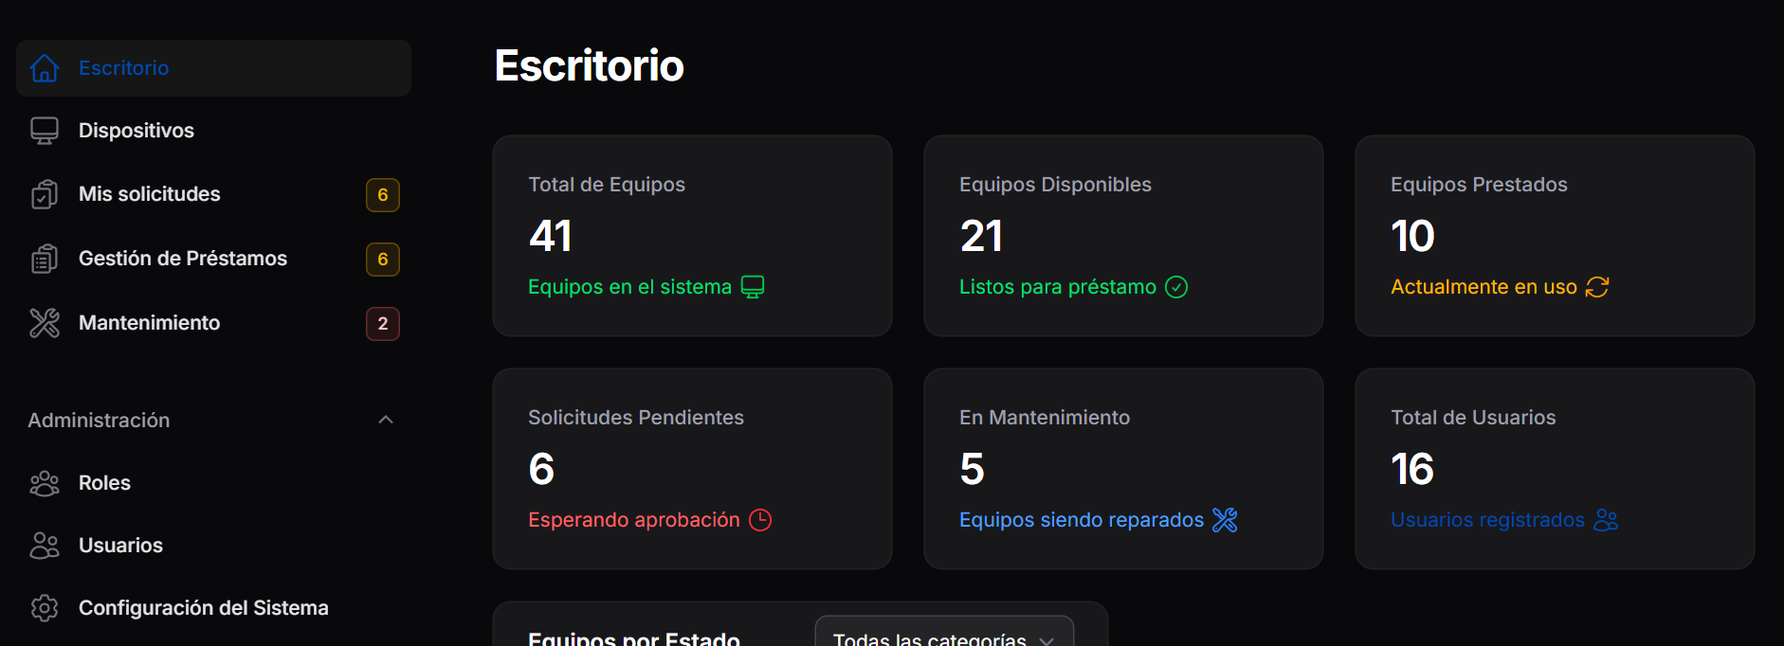
¿QUÉ OFRECEMOS?
Nosotros ofrecemos una aplicación web diseñada para gestionar equipos tecnológicos, préstamos a empleados y solicitudes de mantenimiento.

Slide 3

¿PARA QUIENES ESTA DISEÑADO?
Nuestro sistema está dirigido a organizaciones que necesitan controlar su inventario de equipos y el flujo de préstamos de manera eficiente.

Slide 4




LAS VENTAJAS FRENTE A LA COMPETENCIA
Es barato
Es simple e intuitivo
Es rápido
Ofrecemos soporte rápido ante dudas o errores

Slide 5




¿QUE PROBLEMAS RESOLVEMOS?
Pérdida de equipos o extravío
Falta de claridad sobre quién tiene qué equipo
Demoras en aprobaciones de préstamos
Equipos en mal estado sin reportar
Imposibilidad de auditar operaciones

Slide 6

EL FUNCIONAMIENTO DEL
SISTEMA CON SUS ROLES

Slide 7

EL ADMINISTRADOR

Slide 8
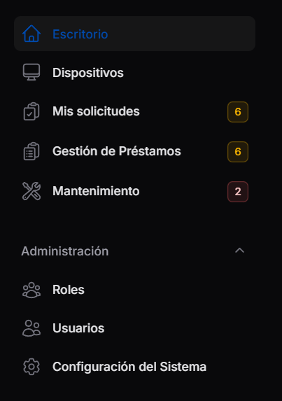
LOS PANELES DEL ADMINISTRADOR

Slide 9
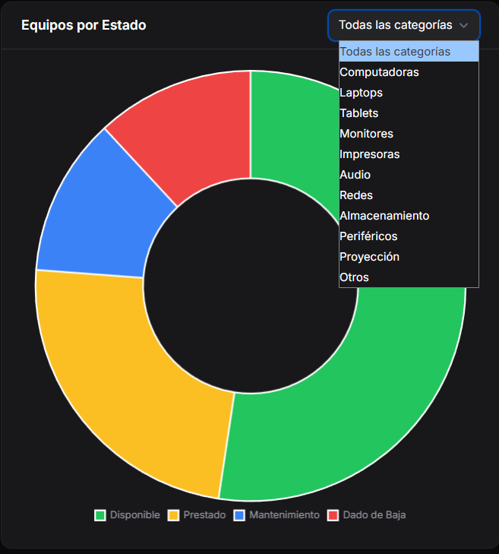
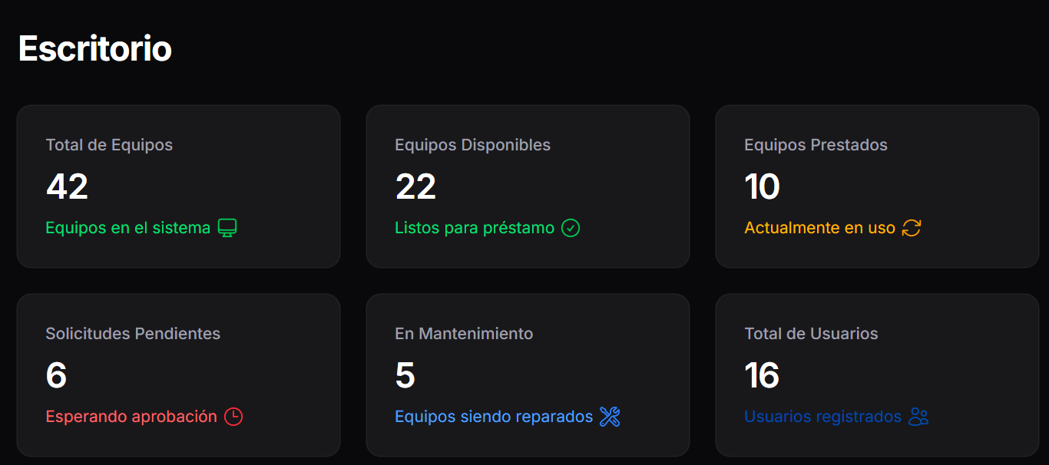
LOS PANELES DEL ADMINISTRADOR: EL ESCRITORIO

Slide 10
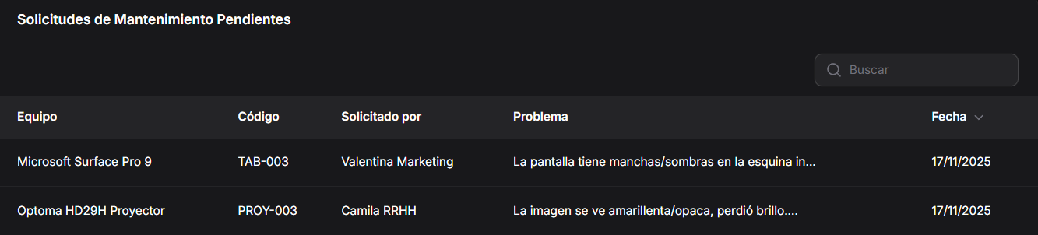
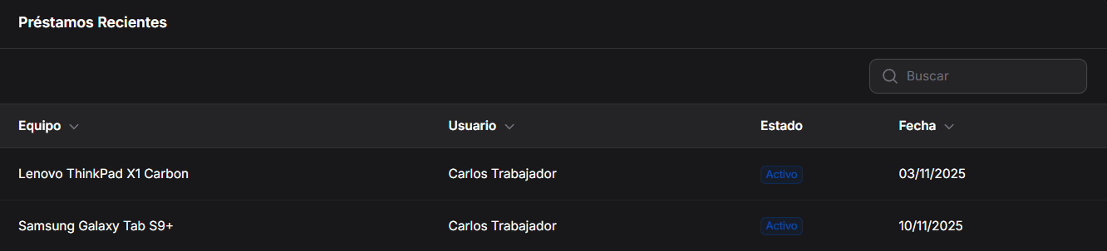
LOS PANELES DEL ADMINISTRADOR: EL ESCRITORIO

Slide 11

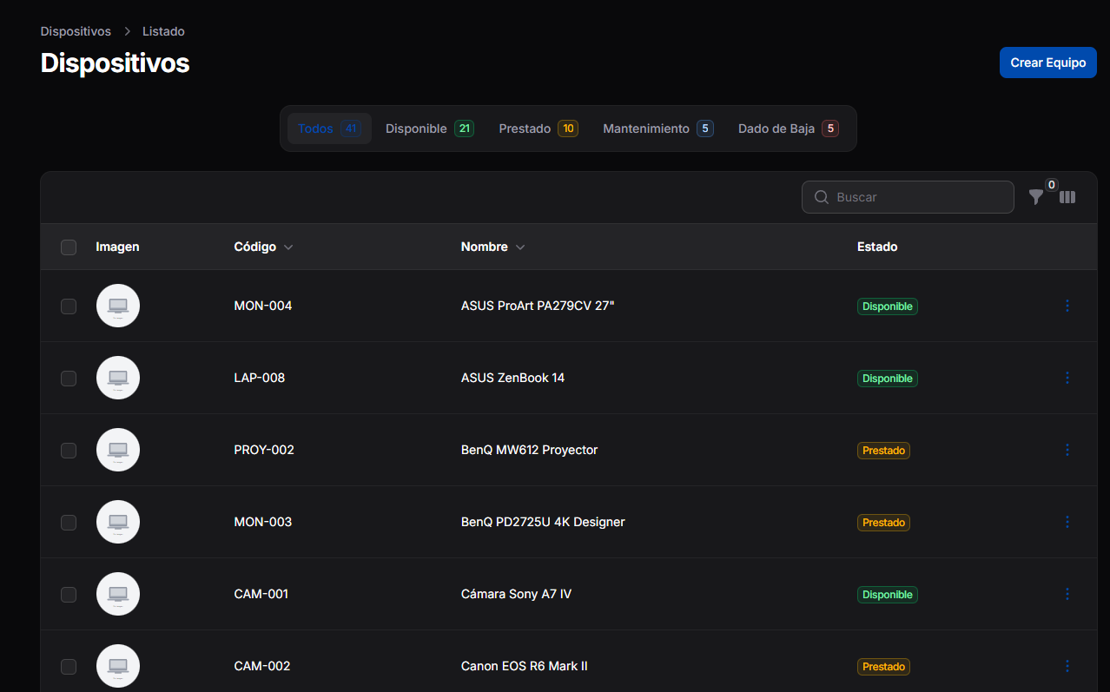
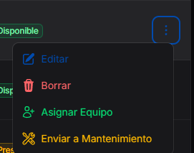
LOS PANELES DEL ADMINISTRADOR: DISPOSITIVOS

Slide 12
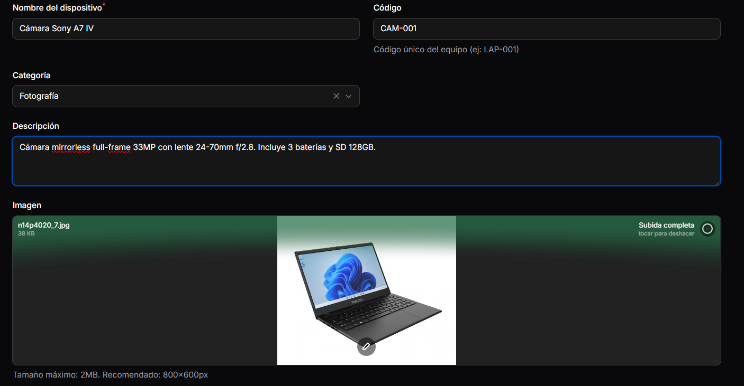
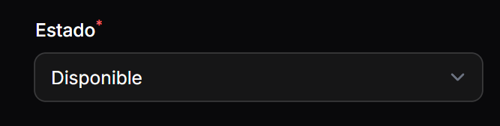
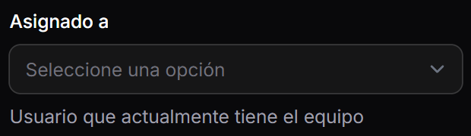
LOS PANELES DEL ADMINISTRADOR: DISPOSITIVOS

Slide 13
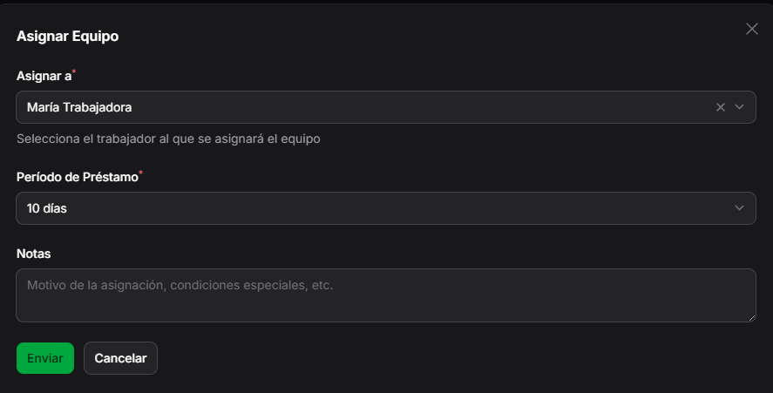
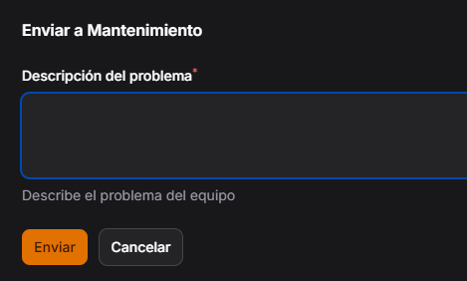
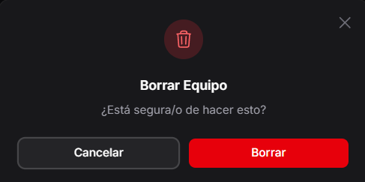
LOS PANELES DEL ADMINISTRADOR: DISPOSITIVOS

Slide 14

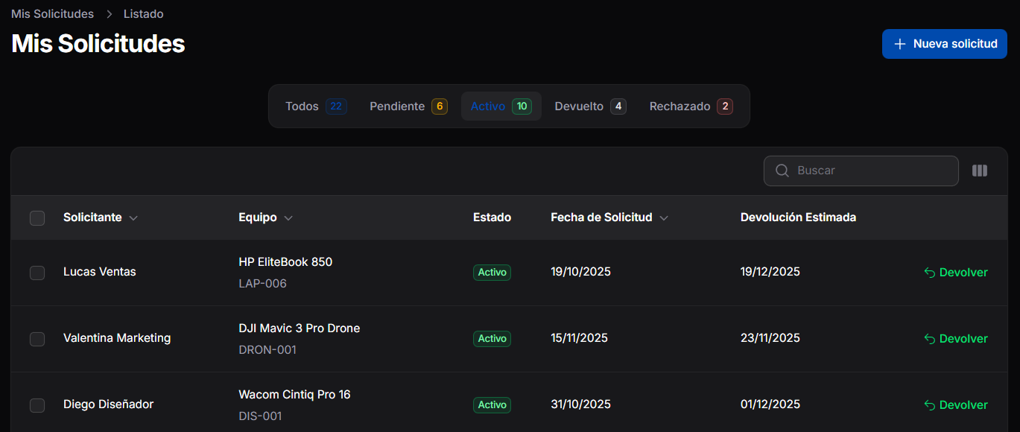
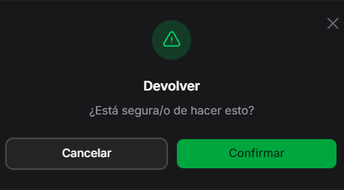
LOS PANELES DEL ADMINISTRADOR: MIS SOLICITUDES

Slide 15

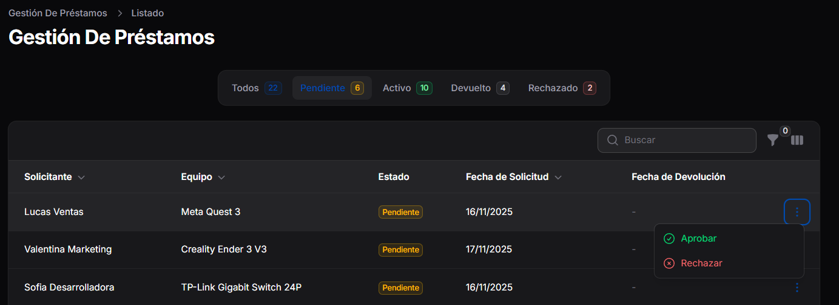
LOS PANELES DEL ADMINISTRADOR: GESTIÓN DE PRESTAMOS

Slide 16
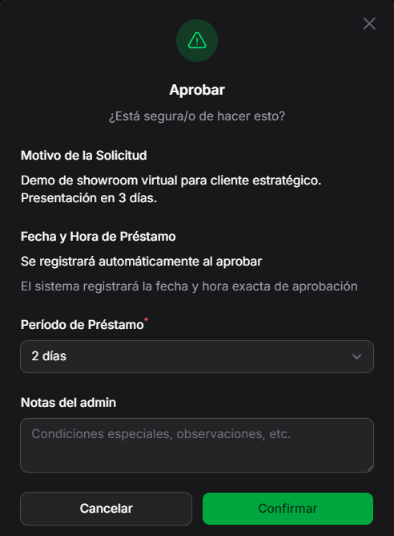
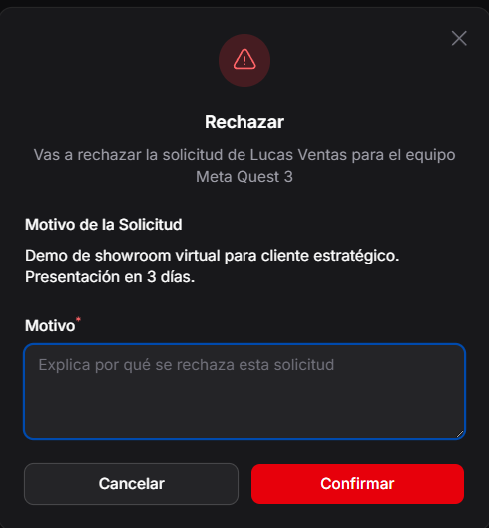
LOS PANELES DEL ADMINISTRADOR: GESTIÓN DE PRESTAMOS

Slide 17

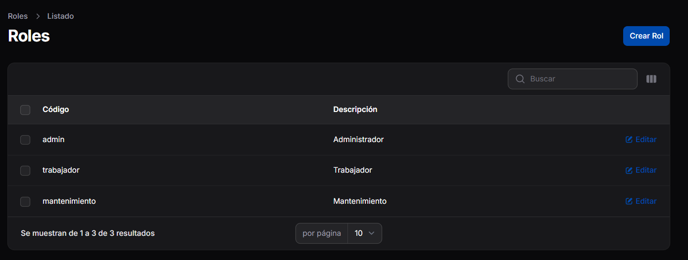
LOS PANELES DEL ADMINISTRADOR: ROLES

Slide 18

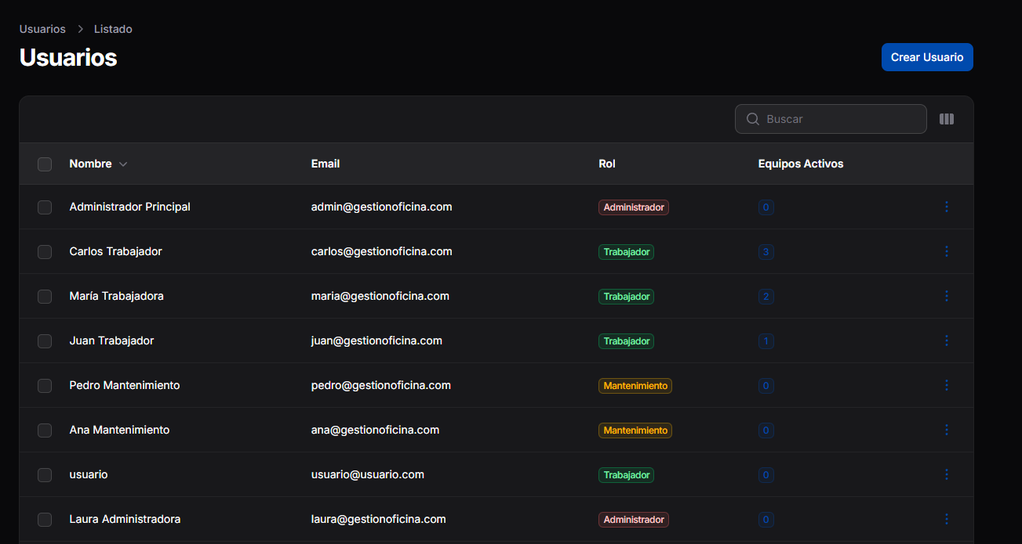
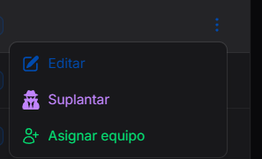
LOS PANELES DEL ADMINISTRADOR: USUARIOS

Slide 19
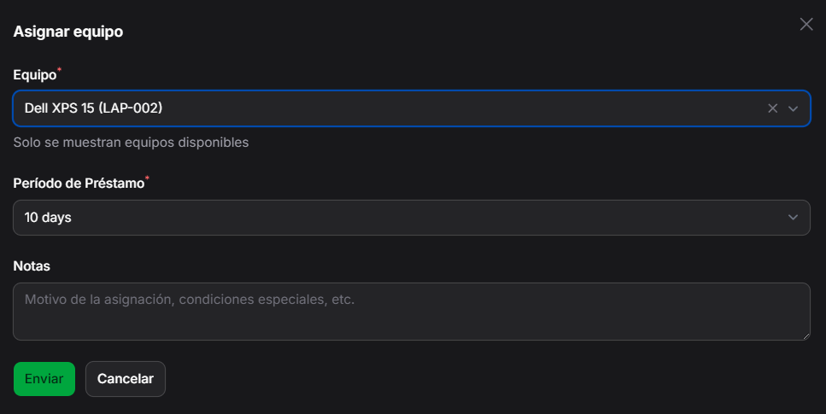
ASIGNACIÓN DE EQUIPO

Slide 20
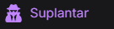
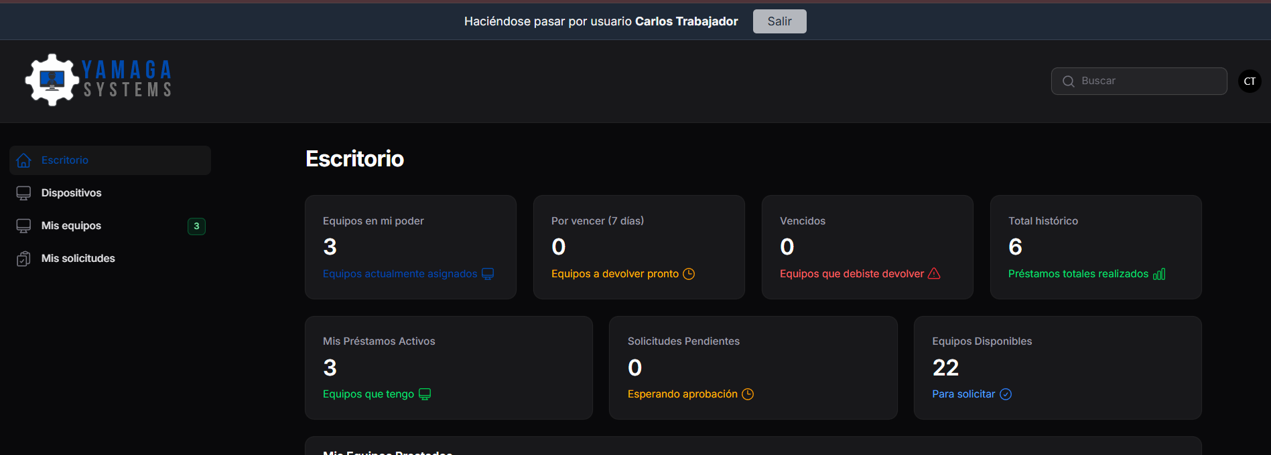
SUPLANTACIÓN DE USUARIO

Slide 21

EL TRABAJADOR

Slide 22
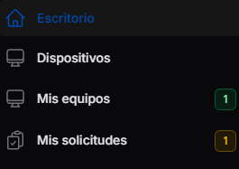
LOS PANELES DEL TRABAJADOR

Slide 23

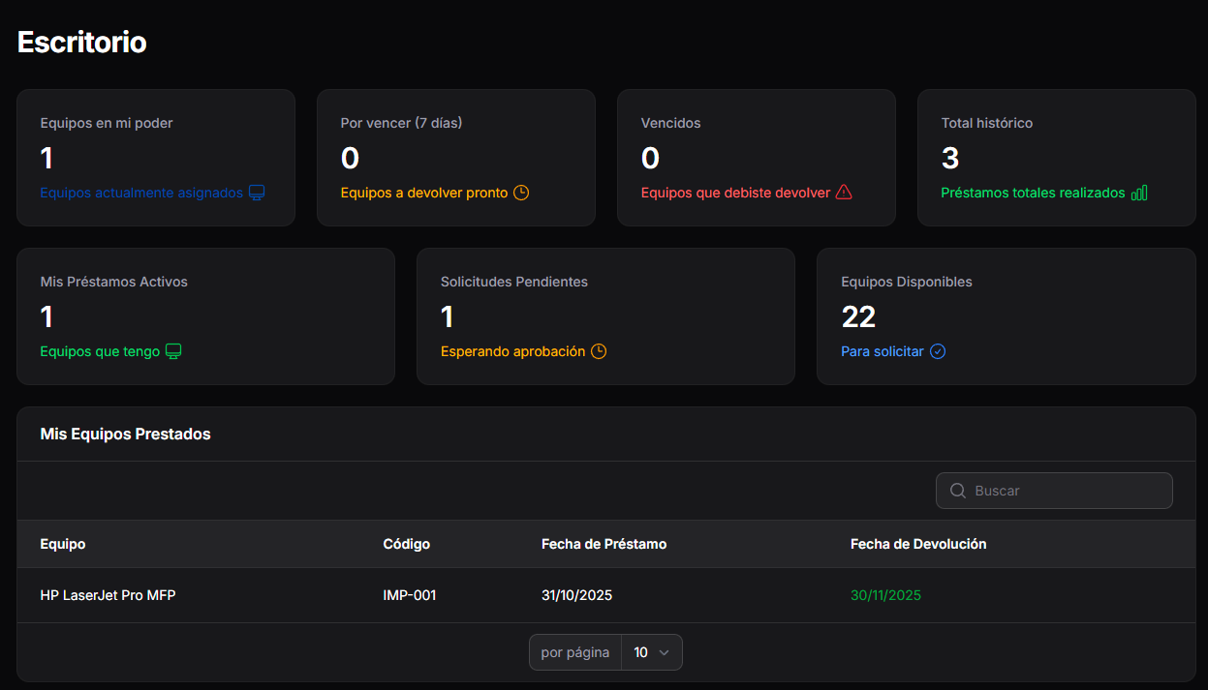
LOS PANELES DEL TRABAJADOR: EL ESCRITORIO

Slide 24

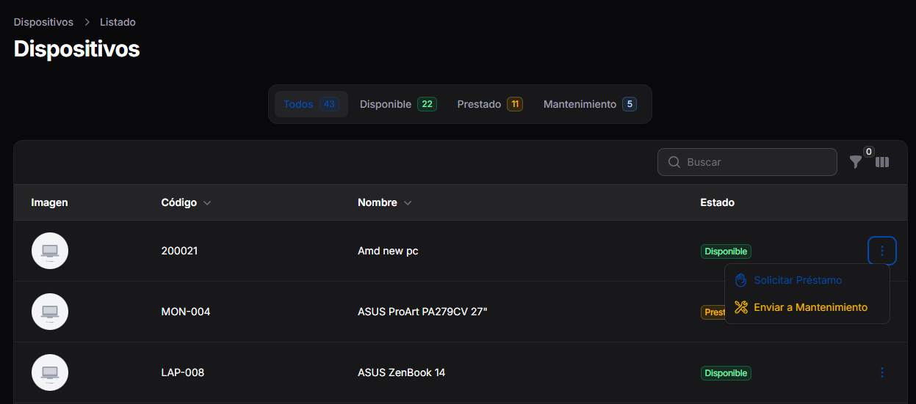
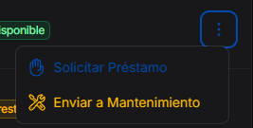
LOS PANELES DEL TRABAJADOR: DISPOSITIVOS

Slide 25
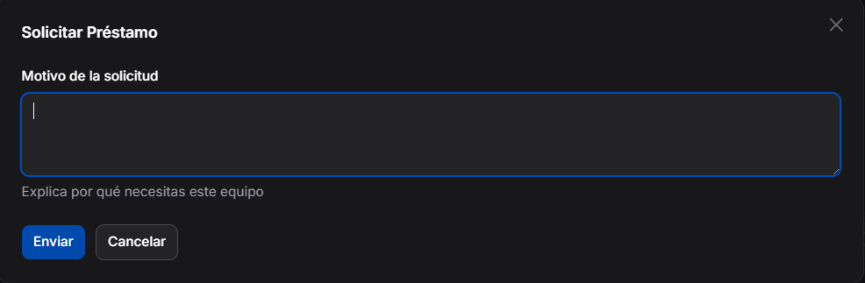
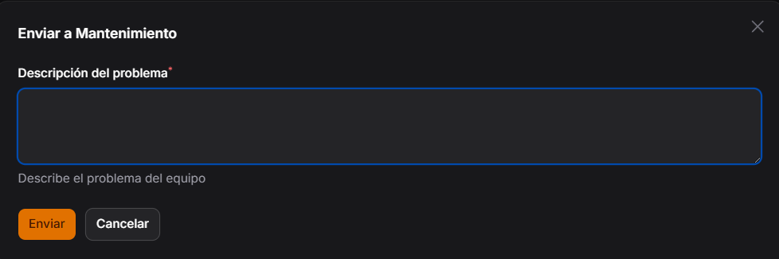
LOS PANELES DEL TRABAJADOR: DISPOSITIVOS

Slide 26

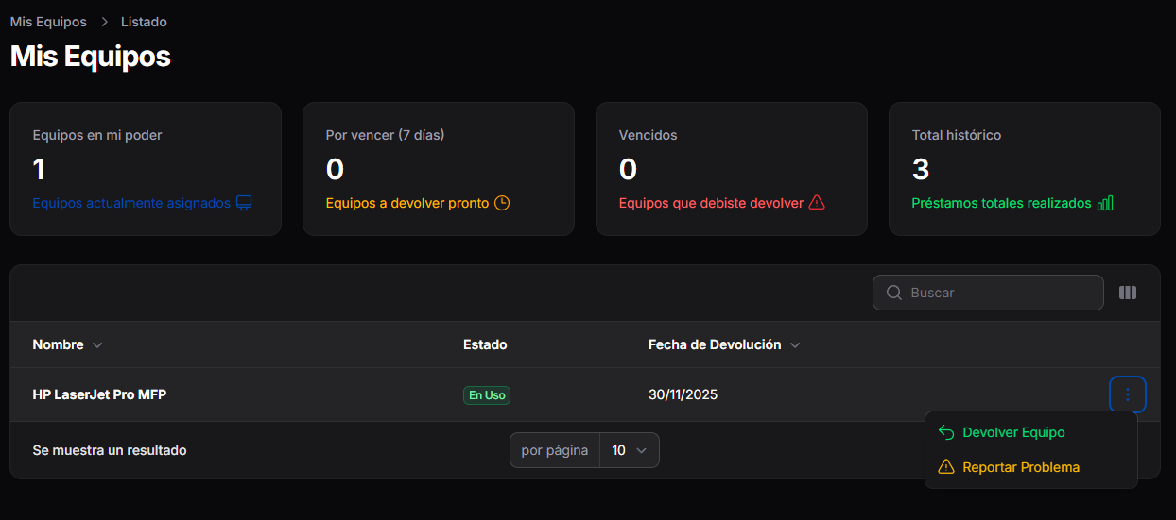
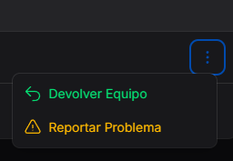
LOS PANELES DEL TRABAJADOR: MIS EQUIPOS

Slide 27
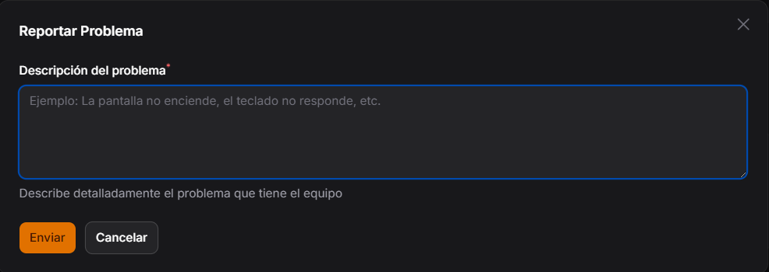
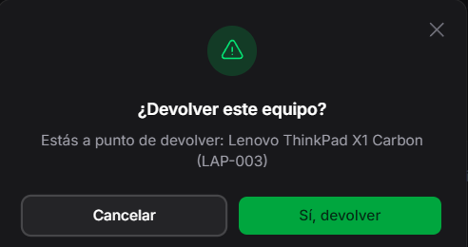
LOS PANELES DEL TRABAJADOR: MIS EQUIPOS

Slide 28

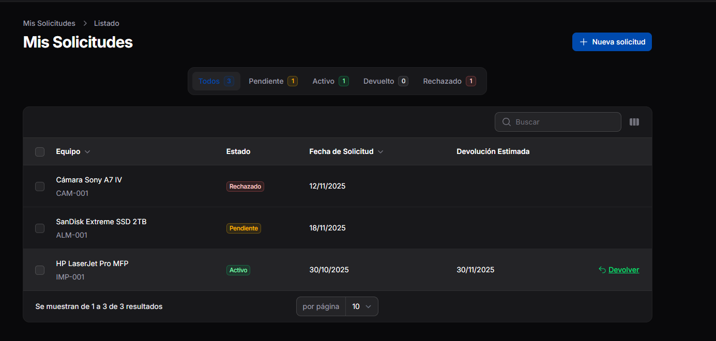
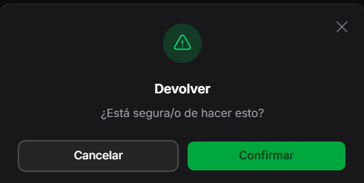
LOS PANELES DEL TRABAJADOR: MIS SOLICITUDES

Slide 29

MANTENIMIENTO

Slide 30
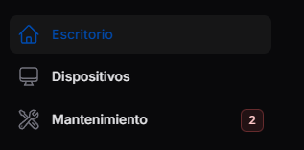
LOS PANELES DE MANTENIMIENTO

Slide 31
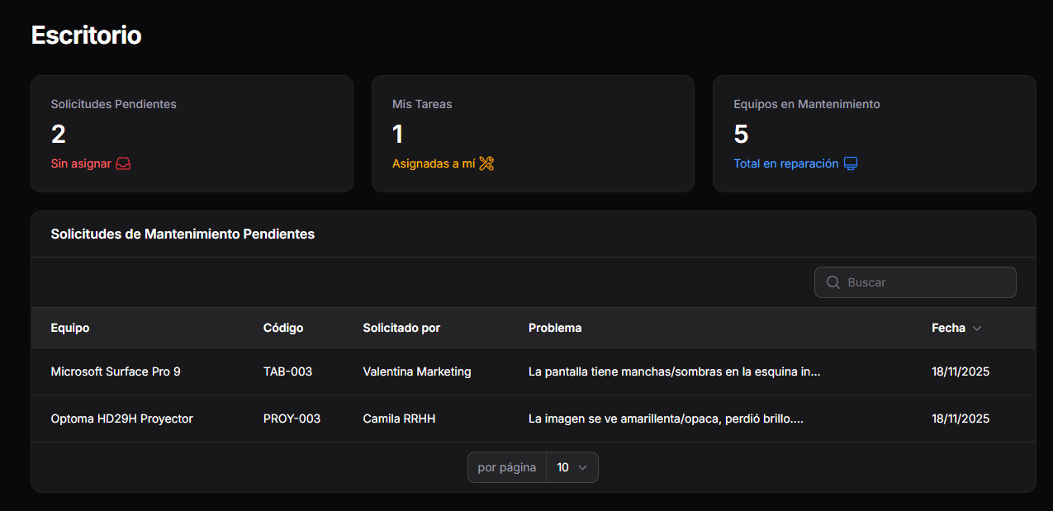
LOS PANELES DE MANTENIMIENTO: EL ESCRITORIO

Slide 32

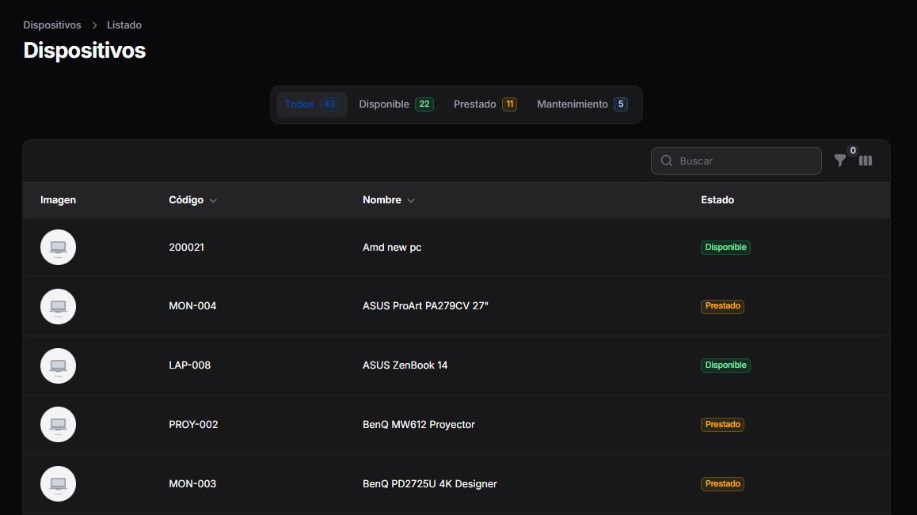
LOS PANELES DE MANTENIMIENTO: DISPOSITIVOS

Slide 33

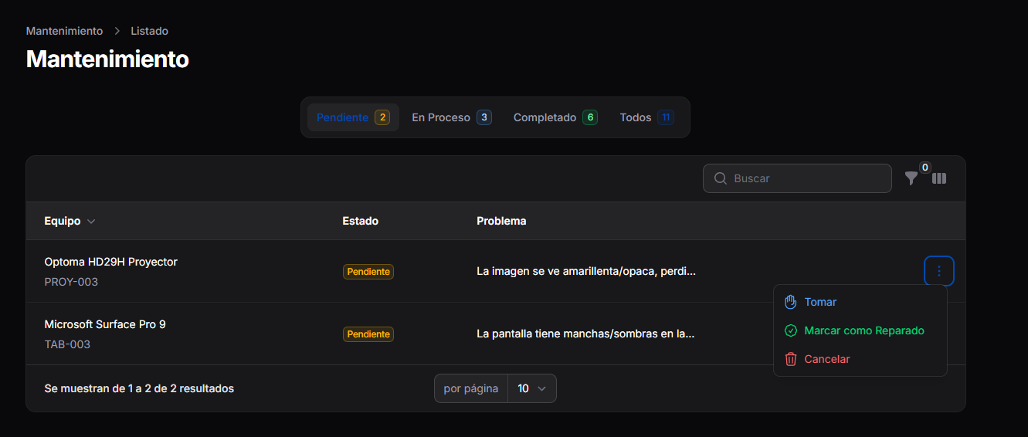
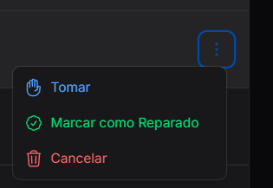
LOS PANELES DE MANTENIMIENTO: MANTENIMIENTO

Slide 34
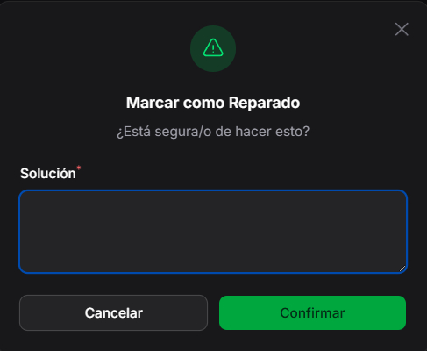
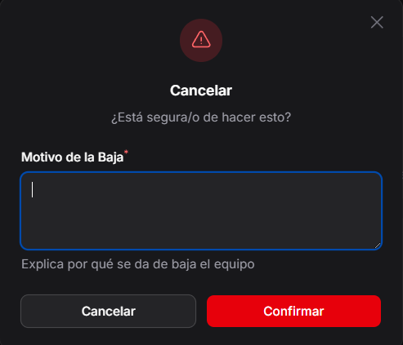
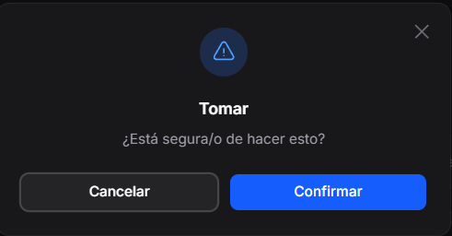
LOS PANELES DE MANTENIMIENTO: MANTENIMIENTO

Slide 35
El trabajador puede pedir prestado equipos y mandar solicitudes a mantenimiento
El empleado de mantenimiento puede aceptar o rechazar solicitudes, basandose en el estado del equipo
El administrador maneja y administra todos los datos de los equipos y de la pagina
EN RESUMEN

Slide 36


CONCLUSIÓN (PARTE 1)
Yamaga Systems es una herramienta completa y poderosa para empresas que necesitan controlar su inventario, agilizar las solicitudes de préstamo y mantener un seguimiento preciso de sus activos.

Slide 37


CONCLUSIÓN (PARTE 2)
Nuestra interfaz intuitiva, sistema de roles y módulos bien organizados permiten que cada dispositivo, desde notebooks hasta proyectores esté correctamente gestionado durante todo su ciclo de vida.

Slide 38




¿QUE NOS PARECIO LA EXPERIENCIA?
Nos gustó mucho ya que aprendimos un montón sobre como es el trabajo en equipo junto con otros programadores en una simulación de un puesto de trabajo realista. A su vez ganamos experiencia creando y desarrollando aplicaciones web que nos sirve para nuestro curriculum y nuestro futuro: queremos trabajar de esto ya que nos apasiona

Slide 39
Un sistema moderno, organizado y diseñado para una gestión inteligente de equipos

Slide 40
MUCHAS GRACIAS
POR VER

